Slide 1
蜀南竹海
xcxiao@uestc.edu.cn

Slide 2
蜀南竹海
2014/05/28—05/30随学校老人旅游团游蜀南竹海，老伴因膝关节不适未同行。两晚住宿于山上的同一酒店，减少了车旅之苦。
蜀南竹海位于四川省宜宾市的东南长宁县，离成都约400km ，是一片面积一百多平方公里的竹林，间有楠木等极少树木，核心景区约44平方公里，山峦起伏，既有高山湖泊，瀑布飞泉，悬崖断壁，又有林荫隧道，古寺道观，竹材美食，是值得自由自在去游览一番的景点。
回程时顺道游李庄古镇，抗日战争时期同济大学迁此，还有营造学社，梁思成林徵因故居也离此不远。
莫干山也是竹林世界，由于名人效应，似乎名气更大，如果真想休闲看竹，这里似乎应是第一选择。
本篇是简记游程的图说。宜宾是进出蜀南竹海的门户，先从宜宾说起。

Slide 3
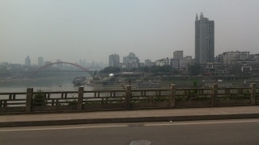
宜宾，金沙江和岷江在此汇合成长江，图中央银白球体为长江零公里标志。左为金沙江，右为岷江，车行在长江大桥上手机拍摄

Slide 4
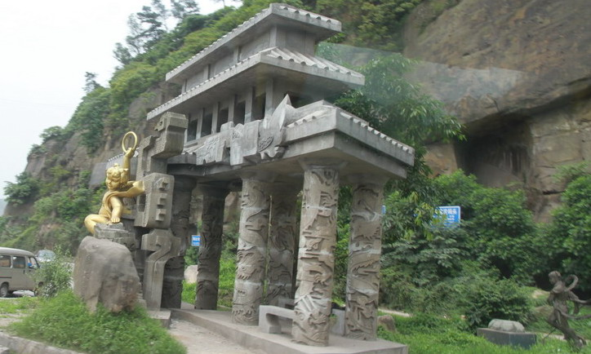
宜宾，传说中的哪吒故里，右下角为哪吒原型，主体为适应旅游之需而修建。车窗手机照

Slide 5
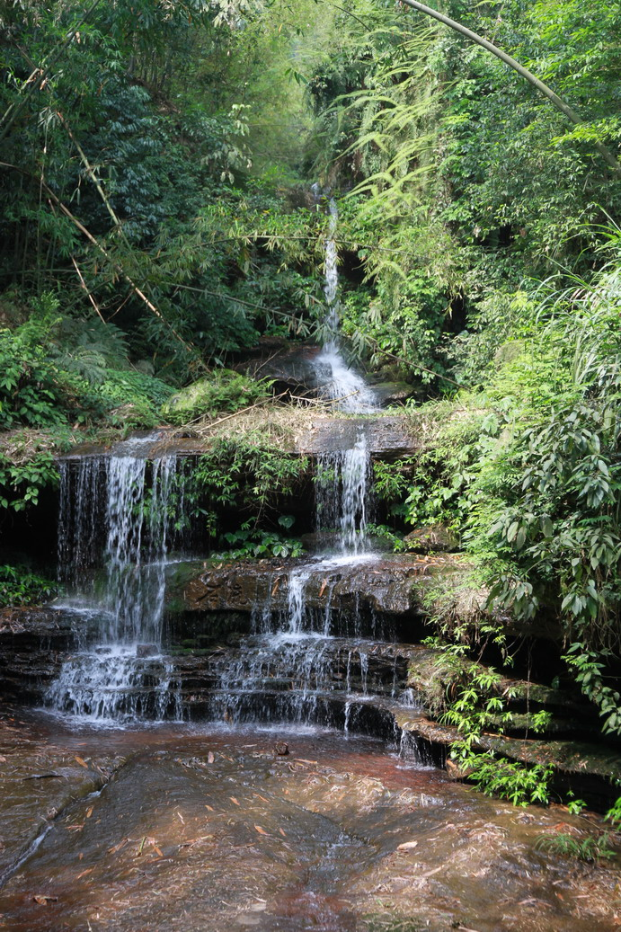
进入蜀南竹海，第一站是忘忧谷

Slide 6
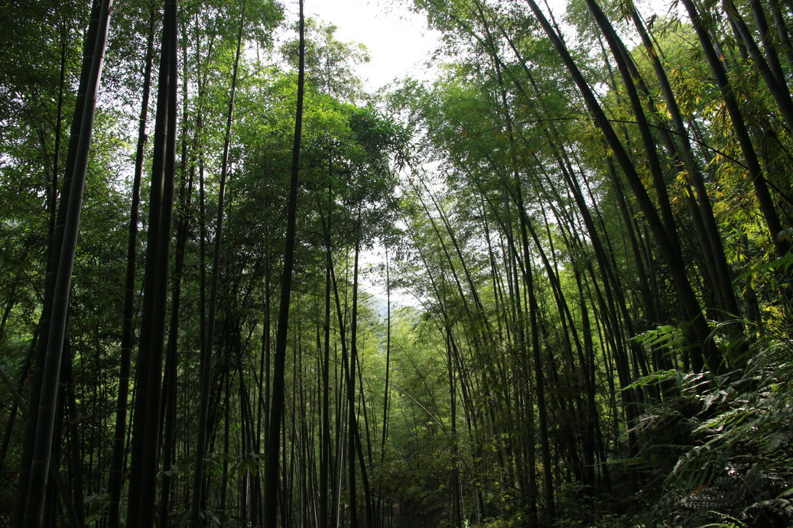
进入这样的幽境，烦恼自消

Slide 7
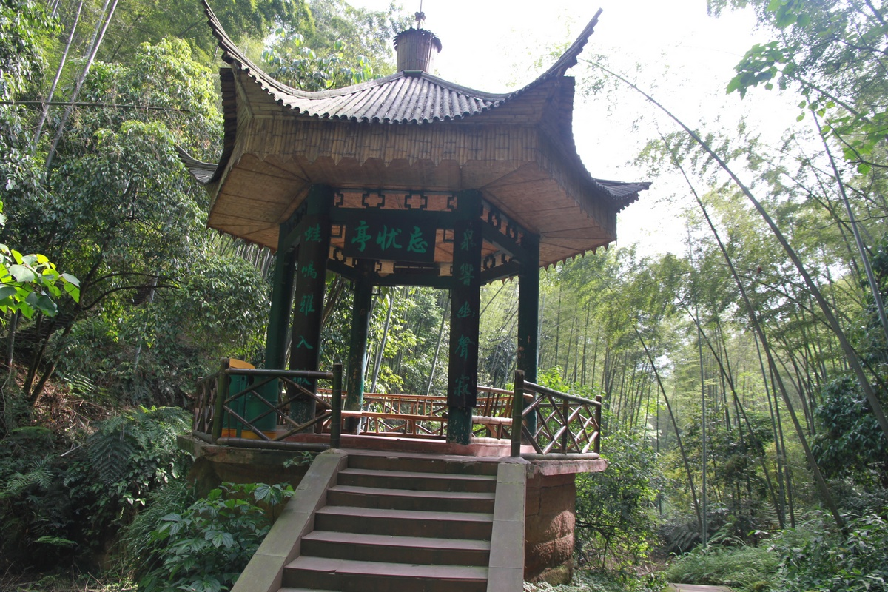

Slide 8
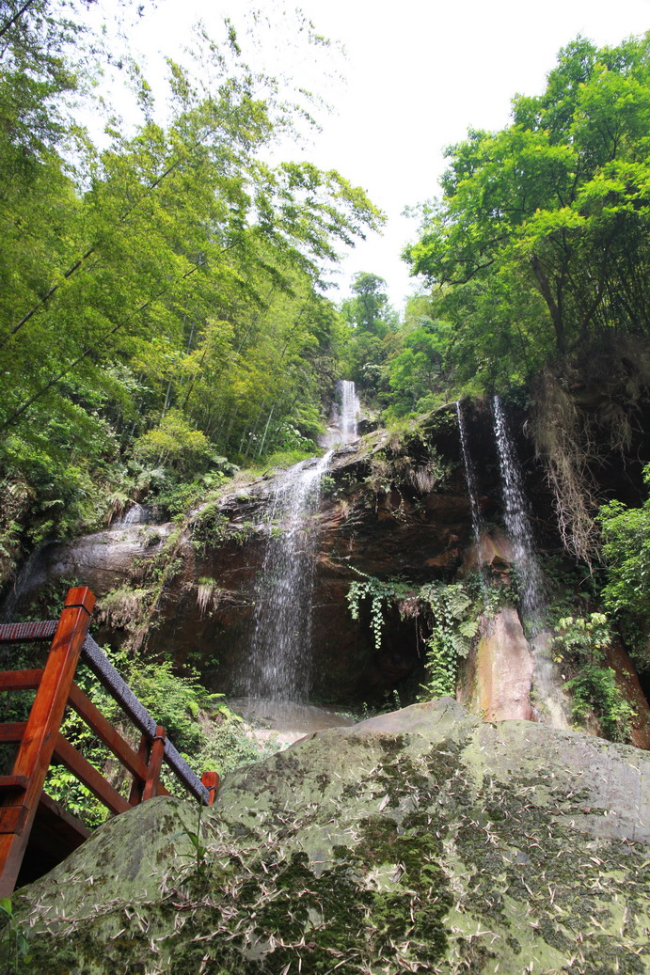
忘忧谷终点站

Slide 9
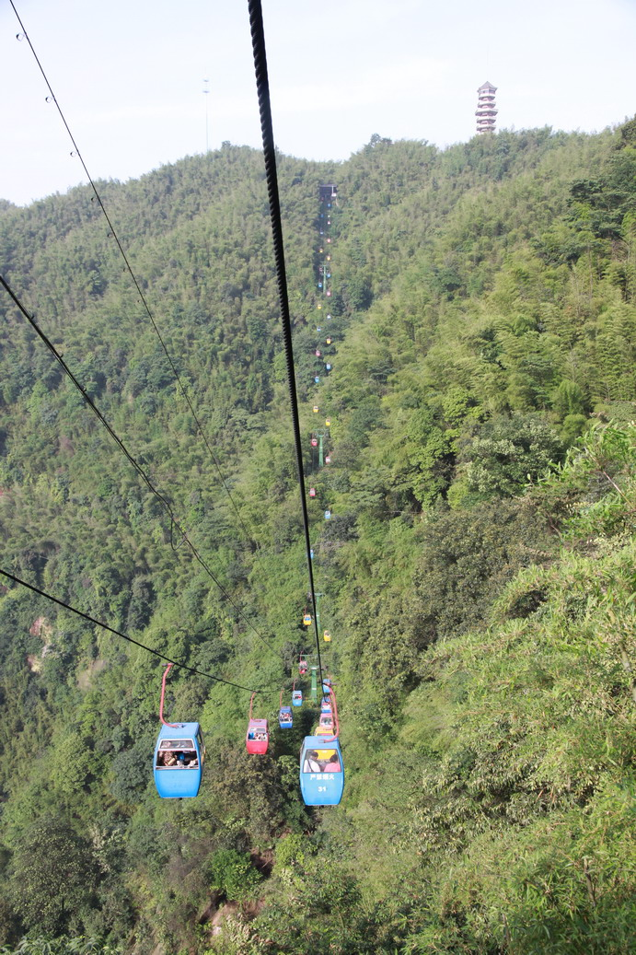
登山缆车，单程23分钟

Slide 10
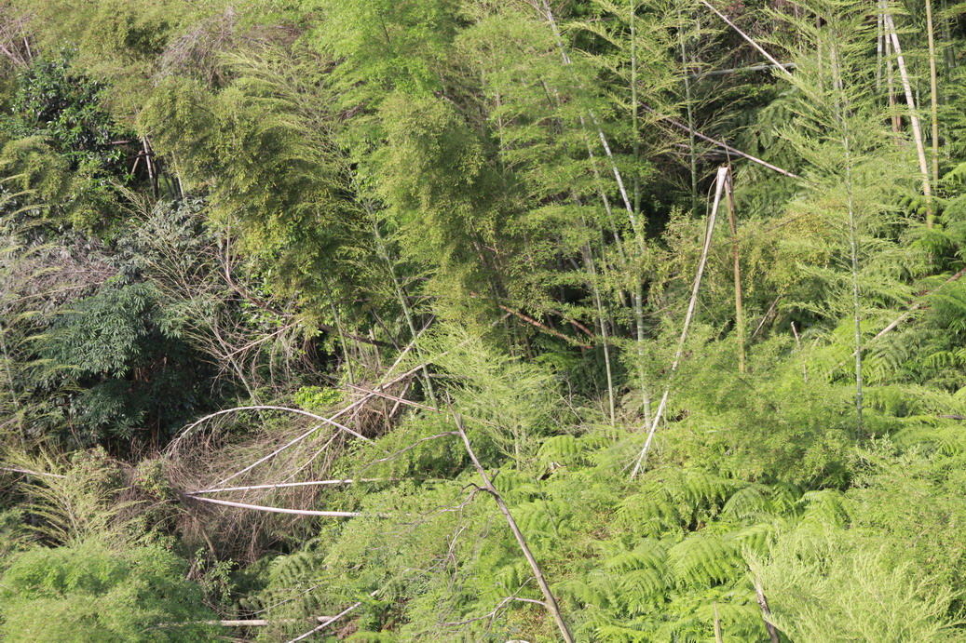
竹林的原始生态

Slide 11
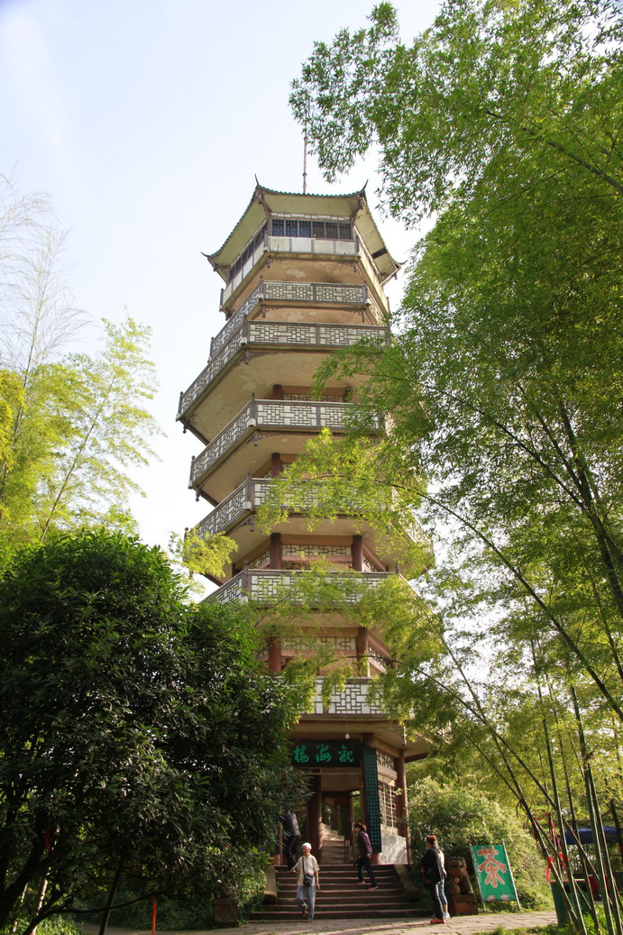
观海楼，缆车上看到的那个山顶高塔

Slide 12
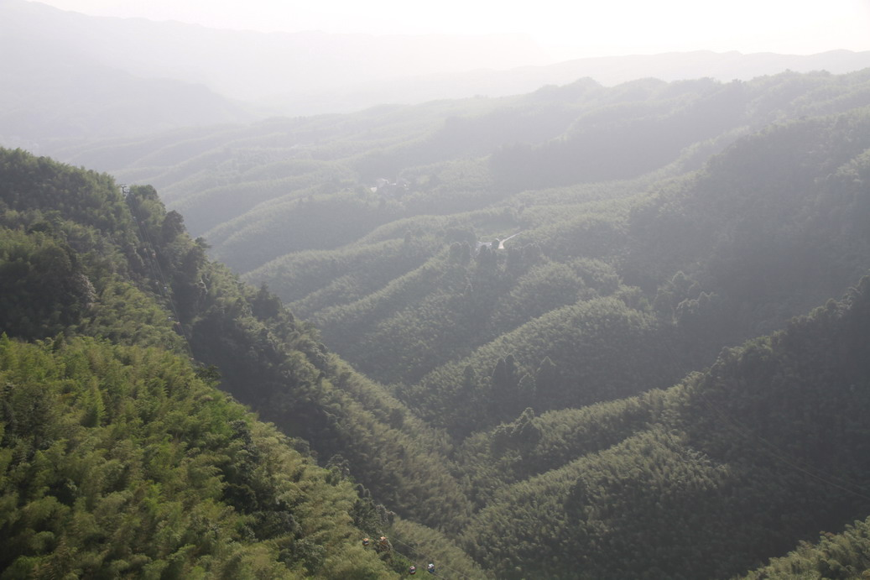
登塔顶，观竹海。缆车沿左边弧线运行

Slide 13
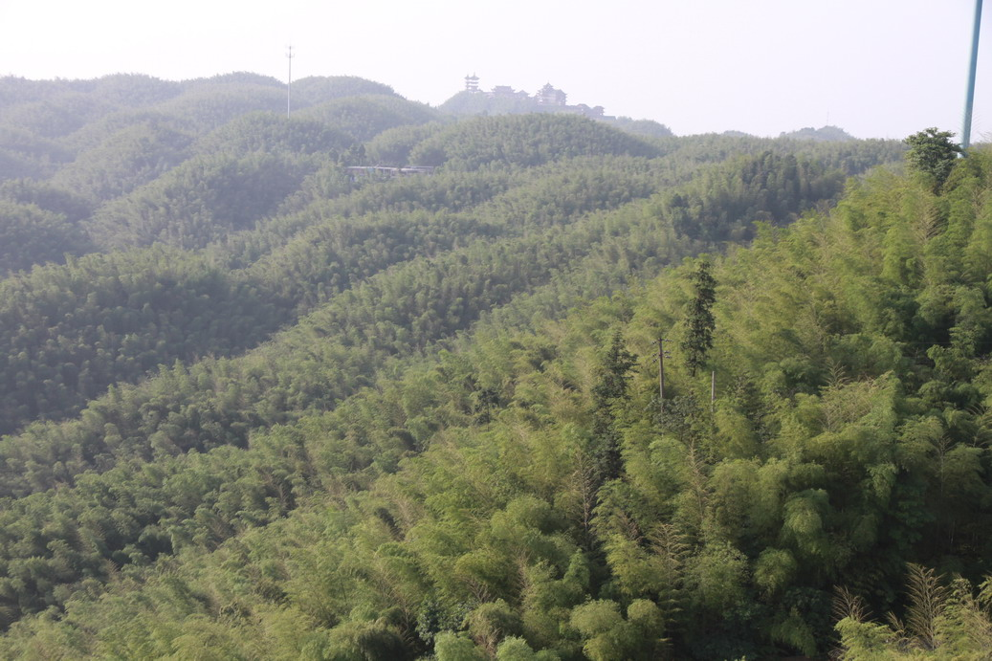
塔顶所见，这一带就是蜀南竹海1000多米高的山顶部位

Slide 14
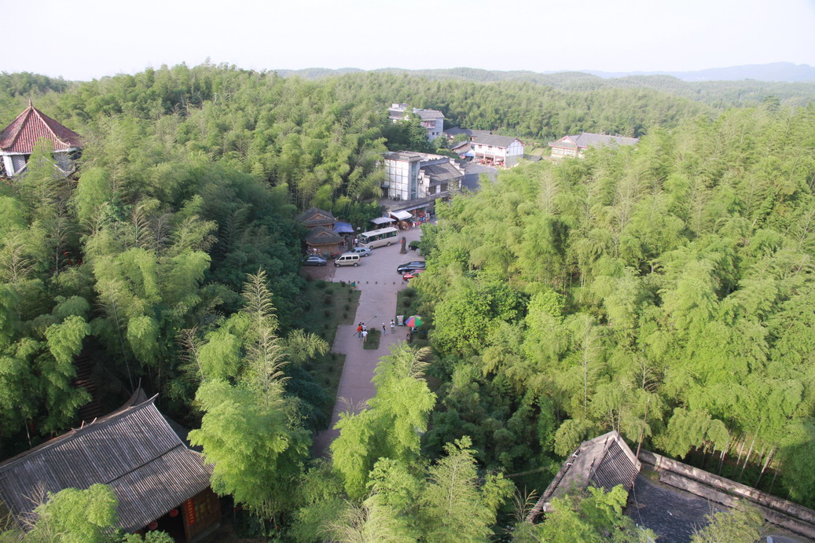
极目所至，全是无尽竹林

Slide 15
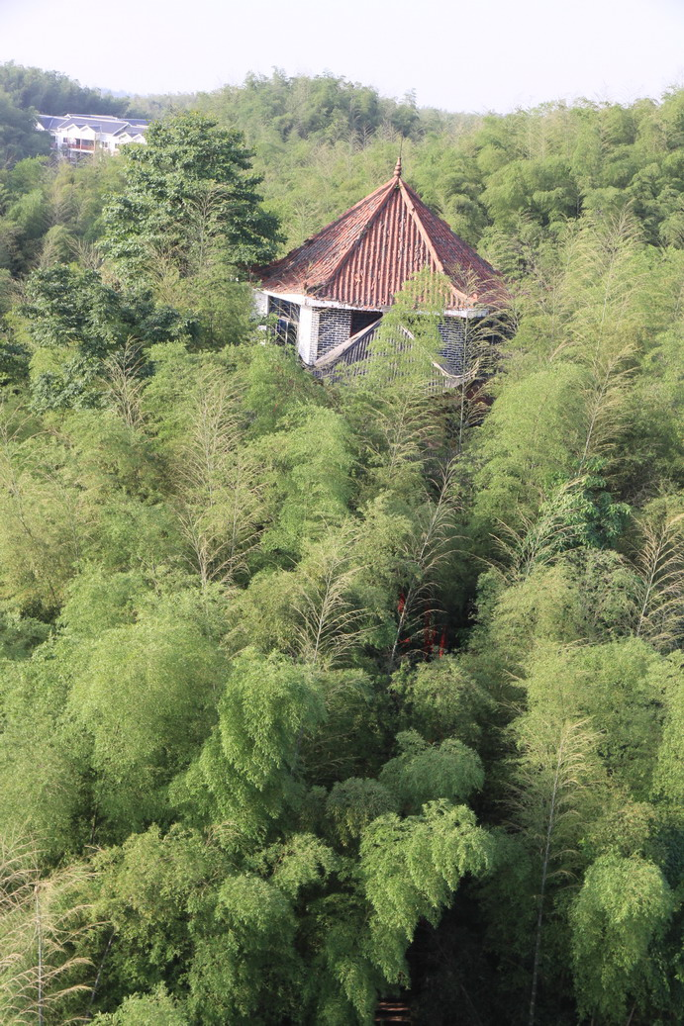
塔顶俯视

Slide 16
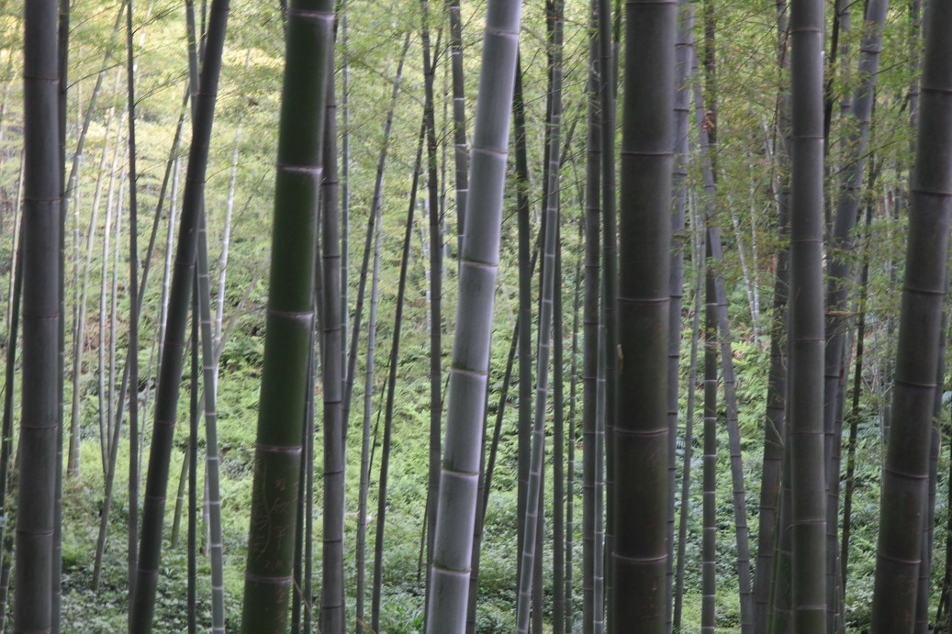

Slide 17
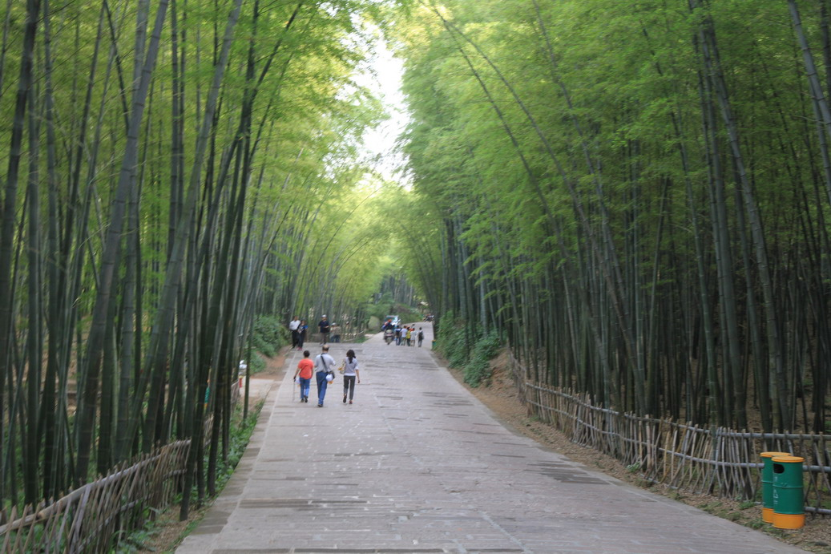
翡翠长廊

Slide 18
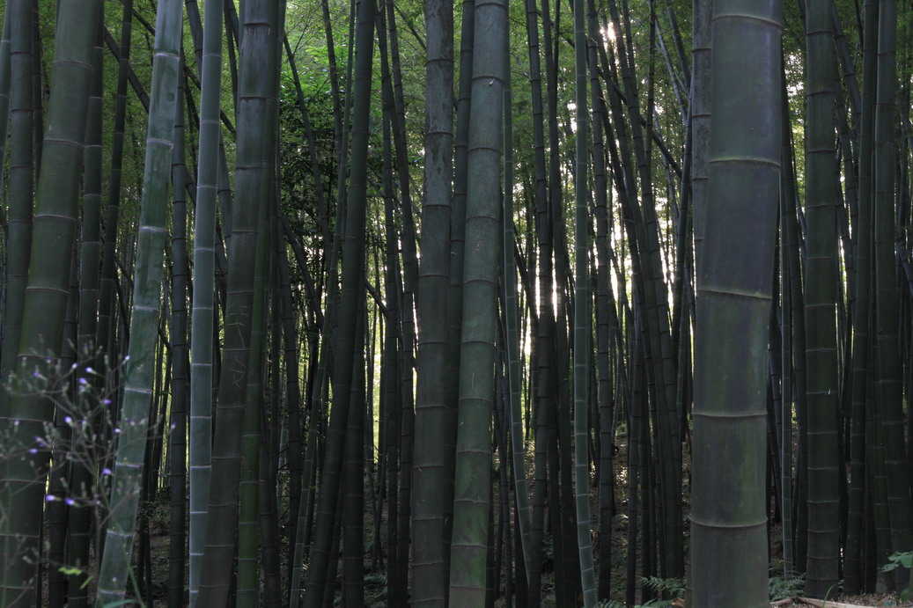
能看到那右上方的太阳吗？

Slide 19
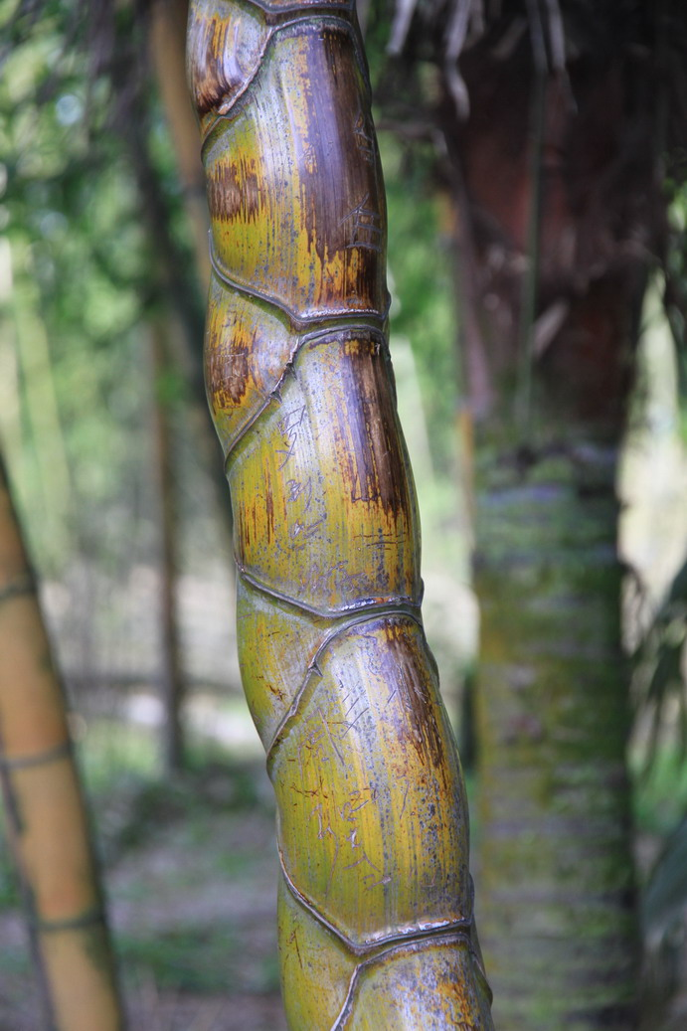
人面竹，稀缺品种

Slide 20
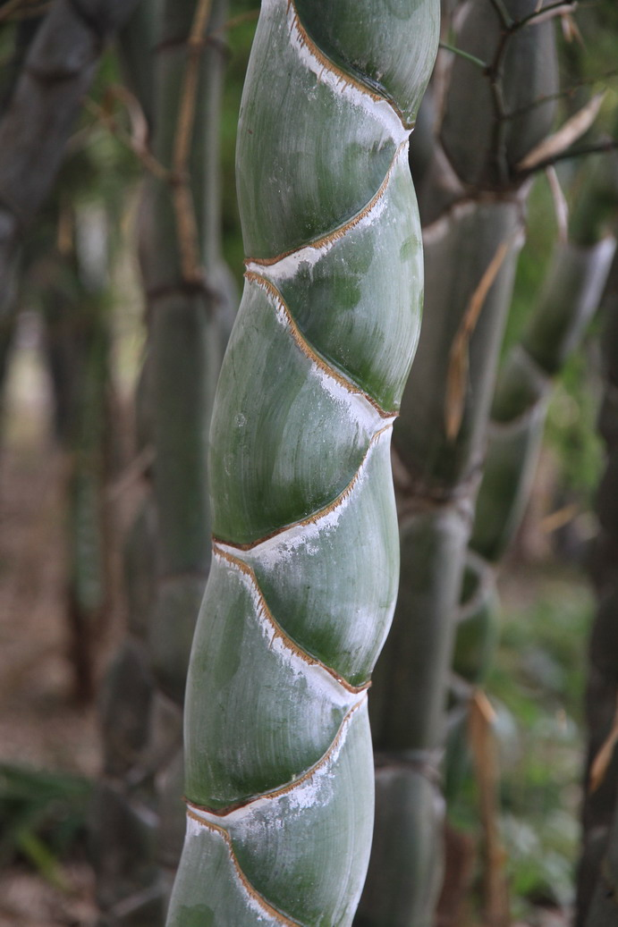
人面新竹林

Slide 21
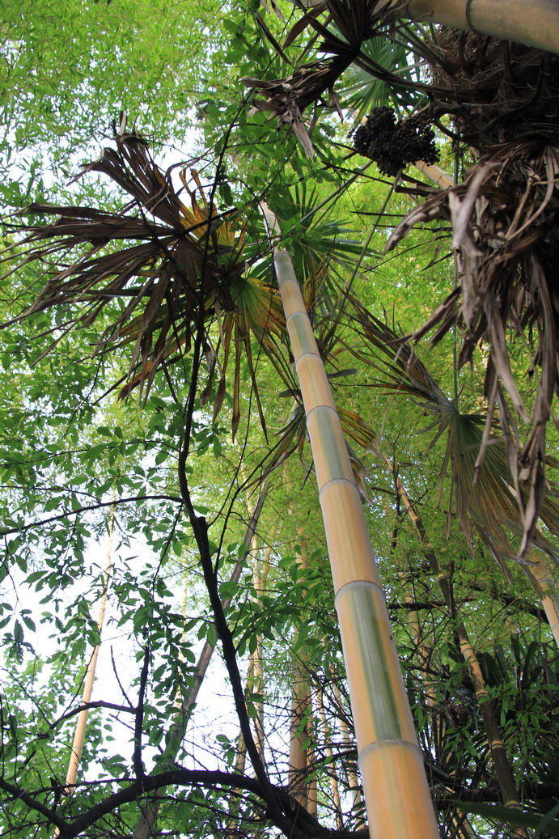

Slide 22
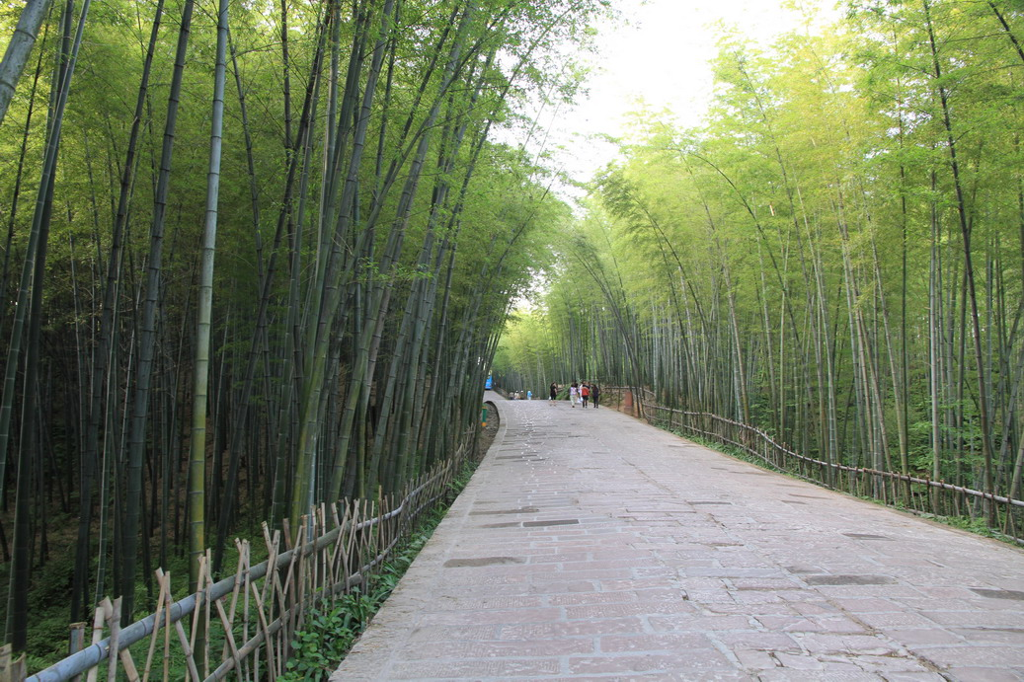
回头再看翡翠长廊

Slide 23
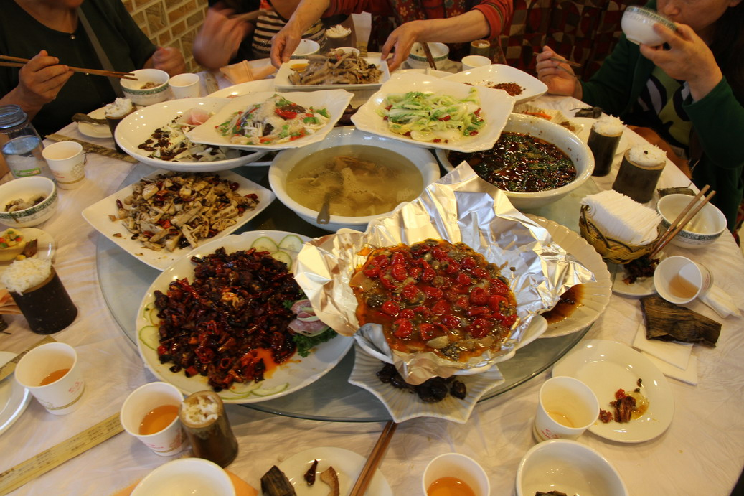
美食---全竹筵

Slide 24
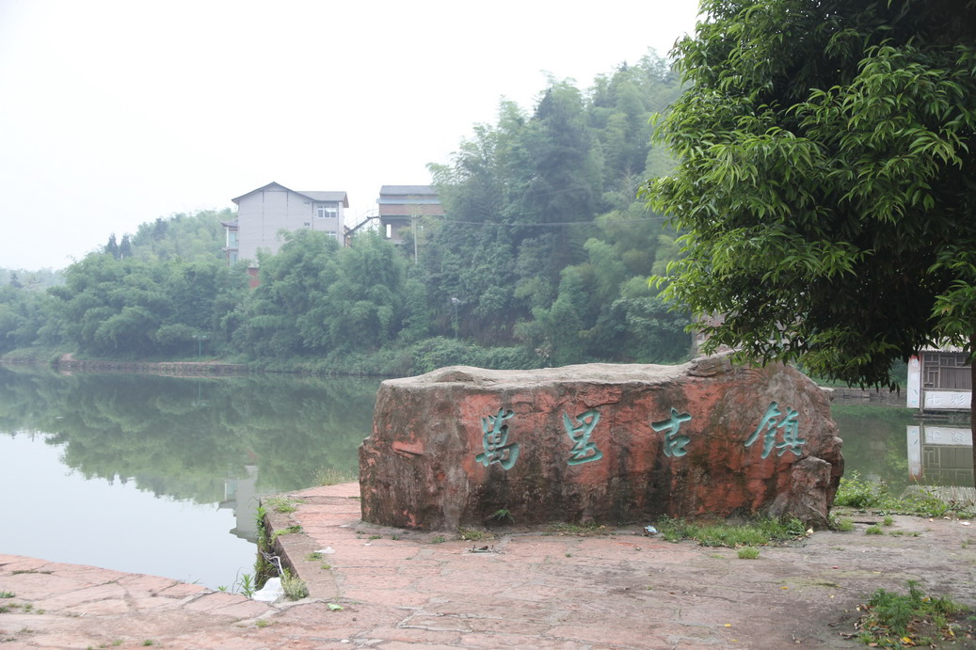
住宿酒店所在地---山顶的万里古镇

Slide 25
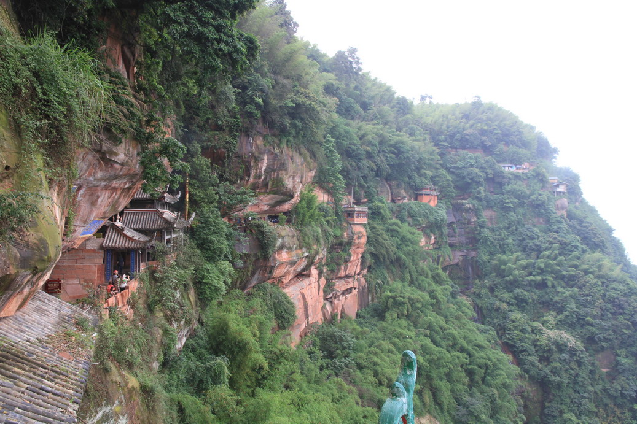
下行2000级台阶，到达悬崖古寨---天宝寨

Slide 26
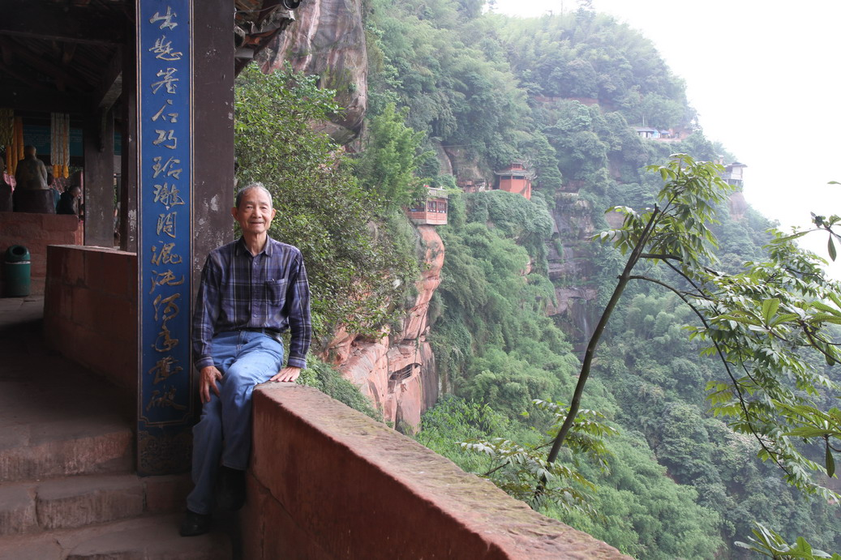
崖边留影

Slide 27
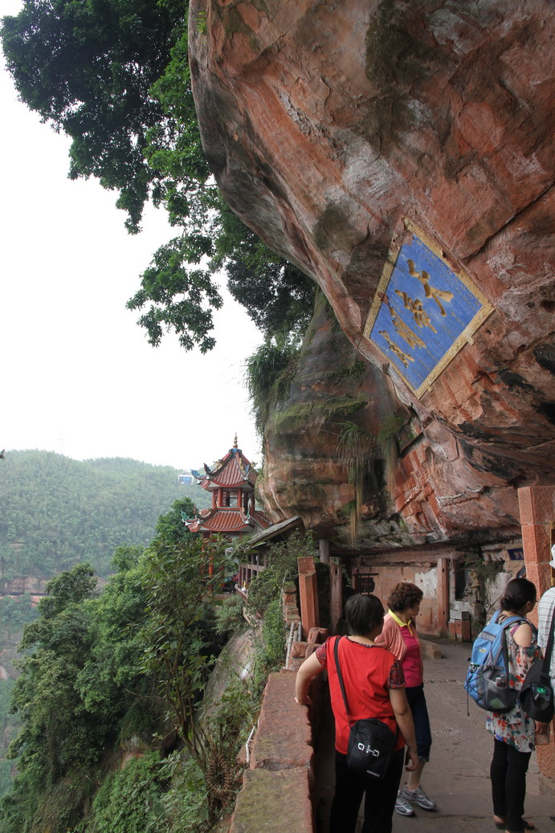

Slide 28
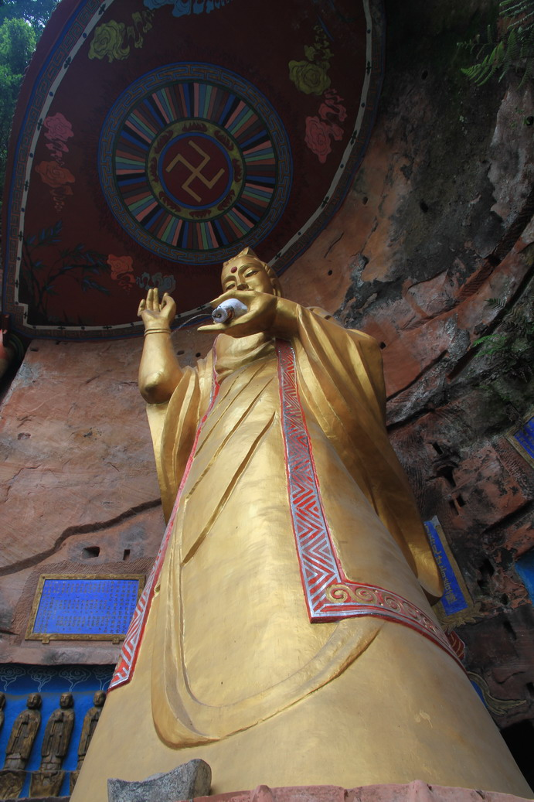
观音菩萨

Slide 29
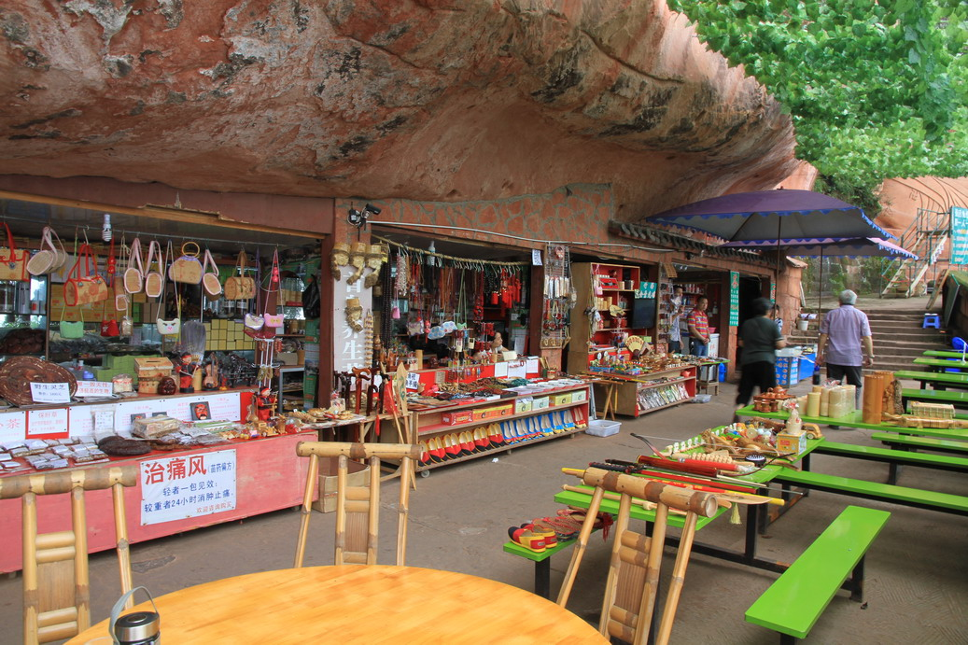
悬崖商店

Slide 30
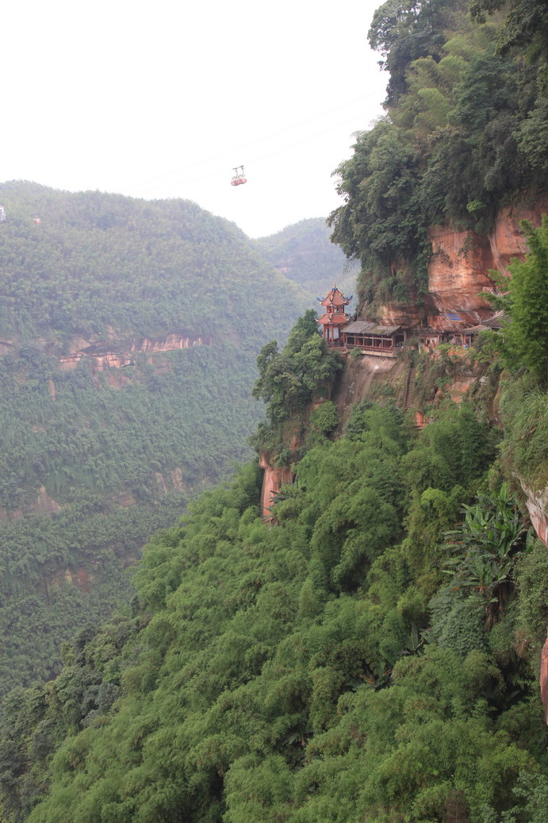
峡谷，悬崖，栈道和缆车

Slide 31
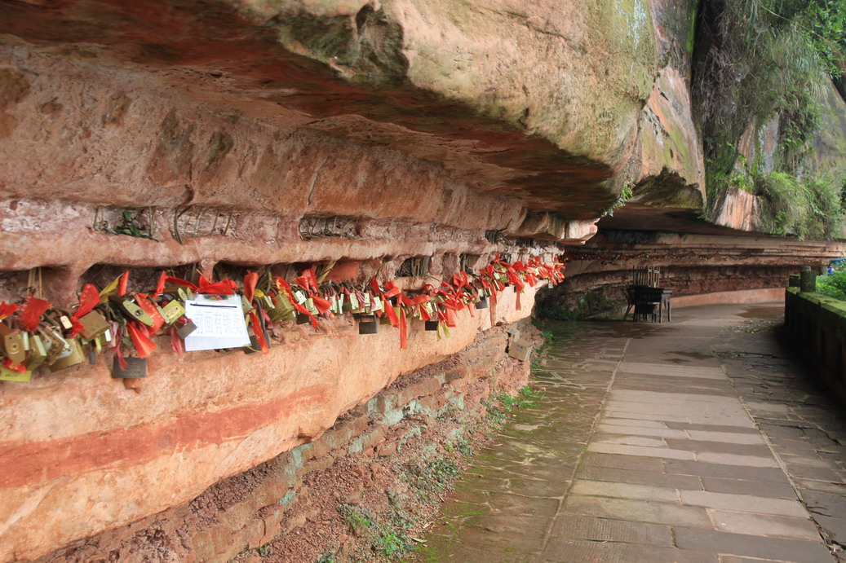
这里也有同心锁

Slide 32
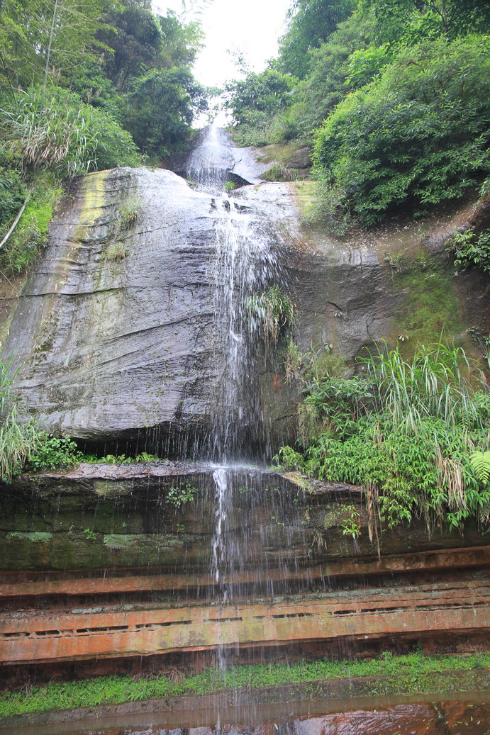
悬崖栈道上的飞泉

Slide 33
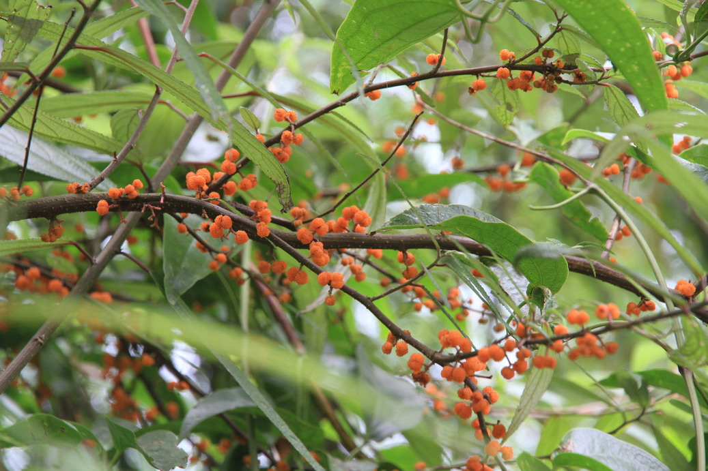
高山野果

Slide 34
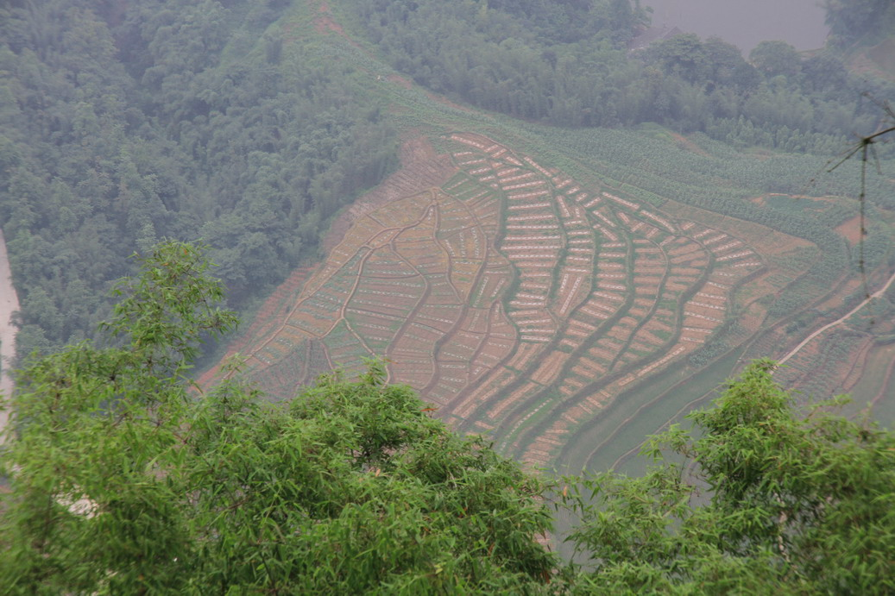
峡谷中的梯田

Slide 35
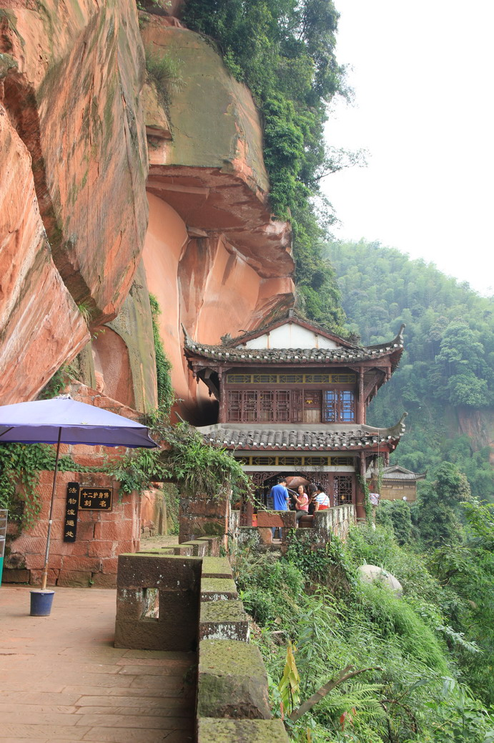
1500米的悬崖栈道快走完了

Slide 36
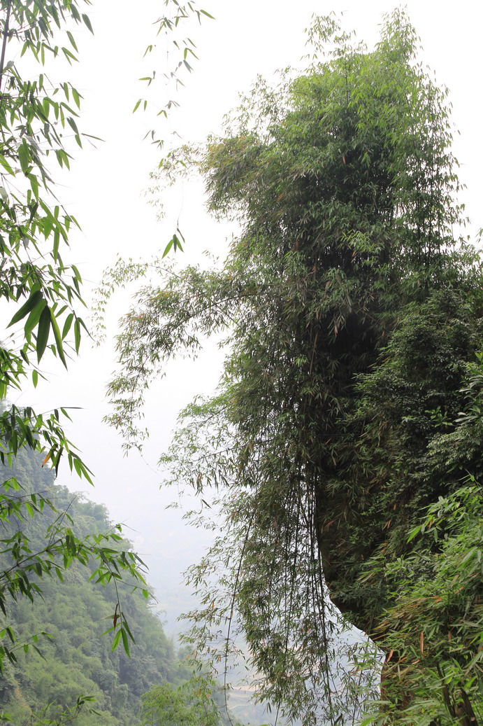
绿孔雀

Slide 37
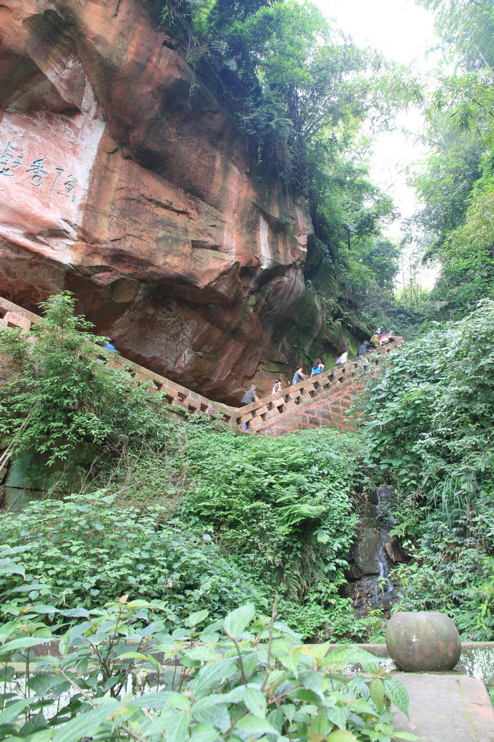
再登2000步台阶，从天宝寨回到山顶

Slide 38
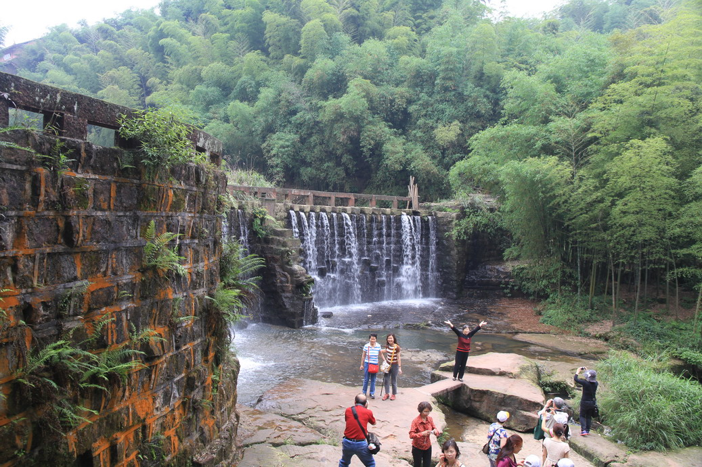
开始七彩瀑之游

Slide 39
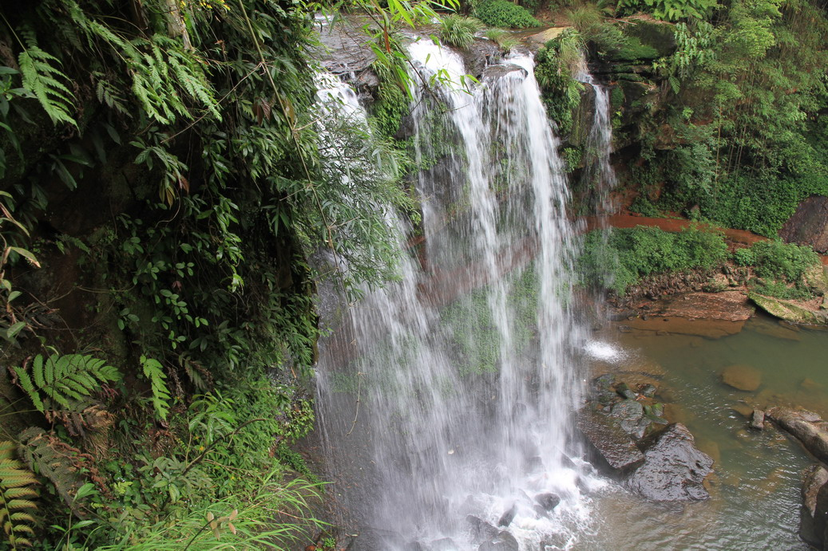
这一级瀑布没有人工堆砌的迹象

Slide 40
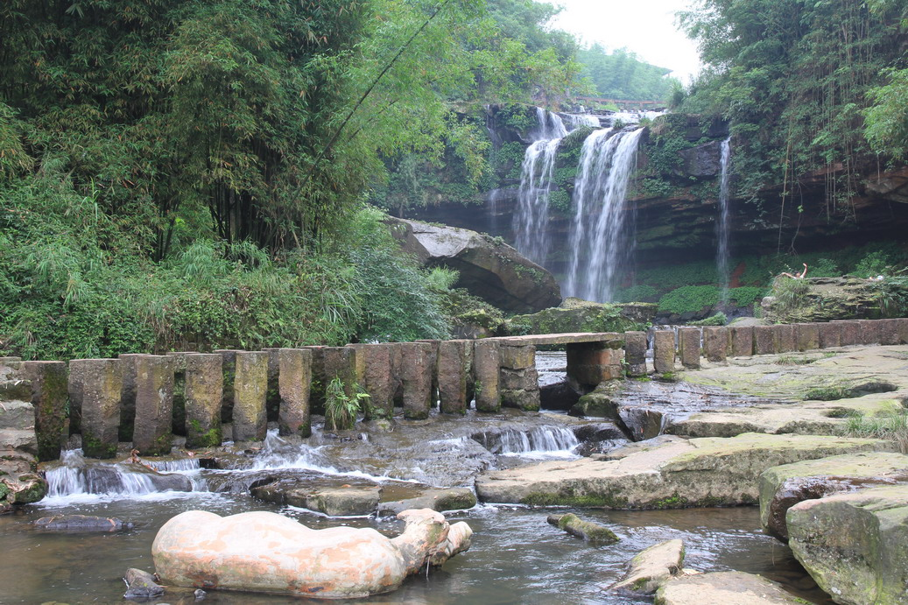

Slide 41
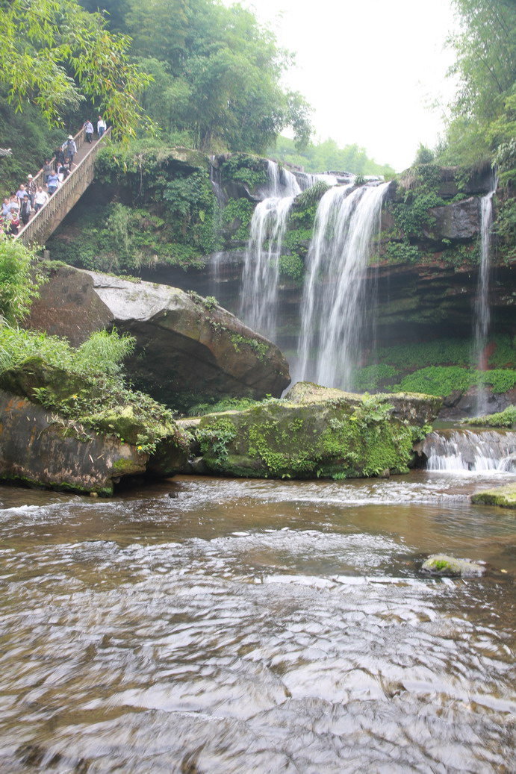
天然瀑布加人工修建的游人通道

Slide 42
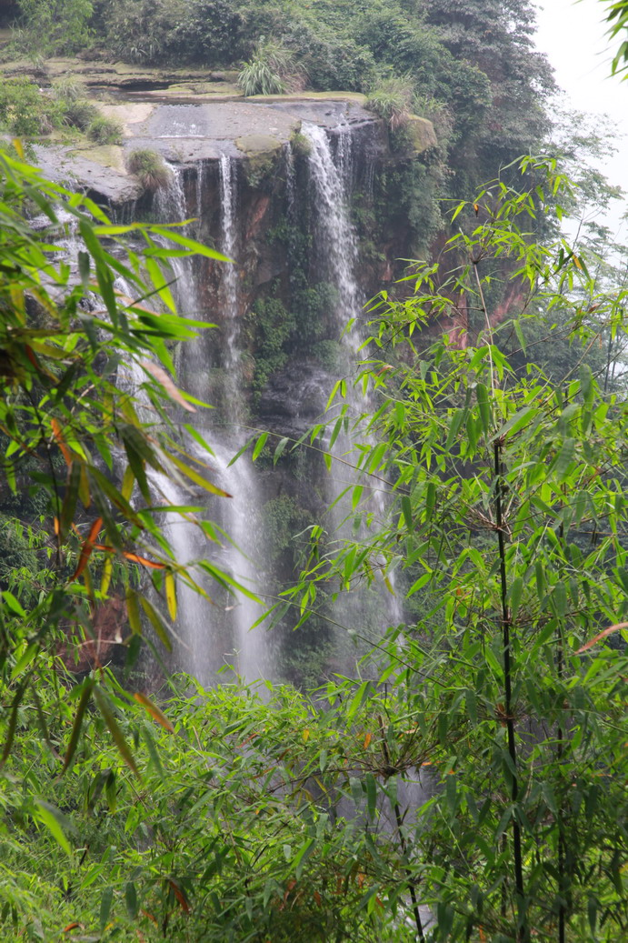
最后一级瀑布

Slide 43
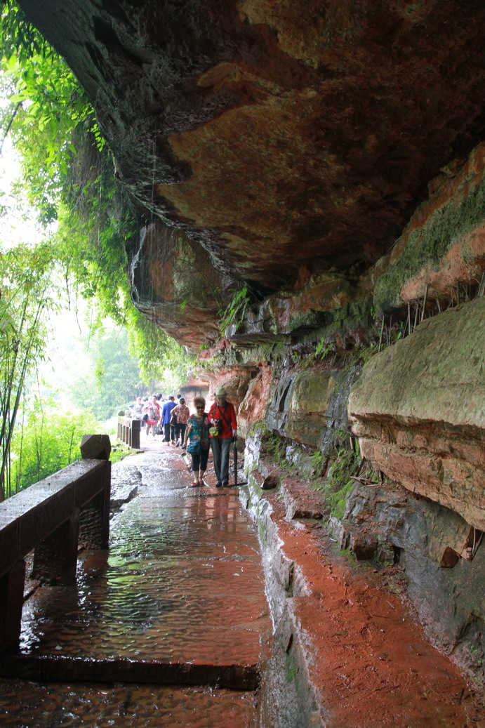
不走回头路，沿峭壁半山腰上的栈道绕行数百米，拾级而上至另一出口

Slide 44
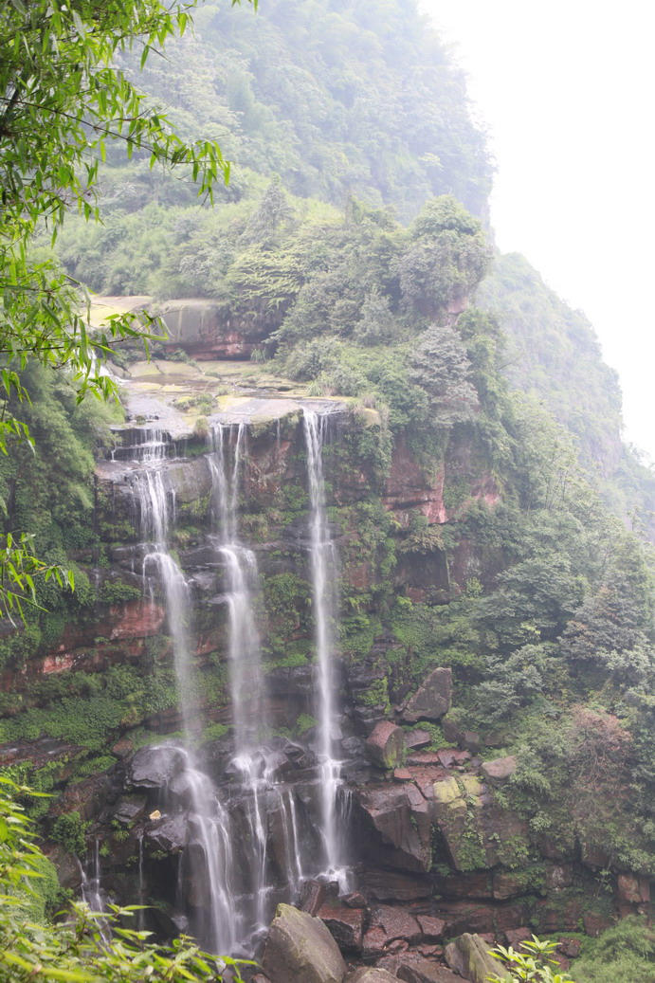
回头观看七彩瀑

Slide 45
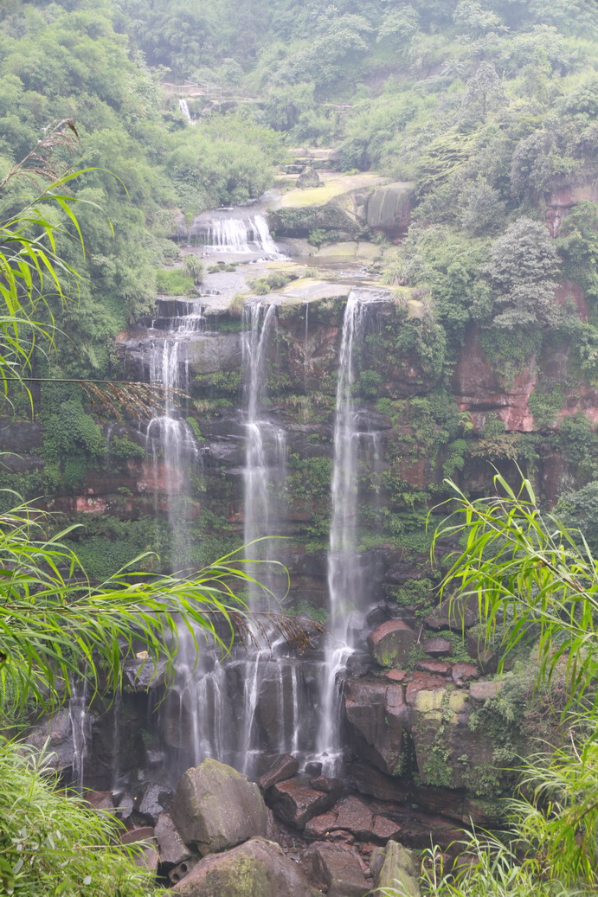
七彩瀑全景

Slide 46
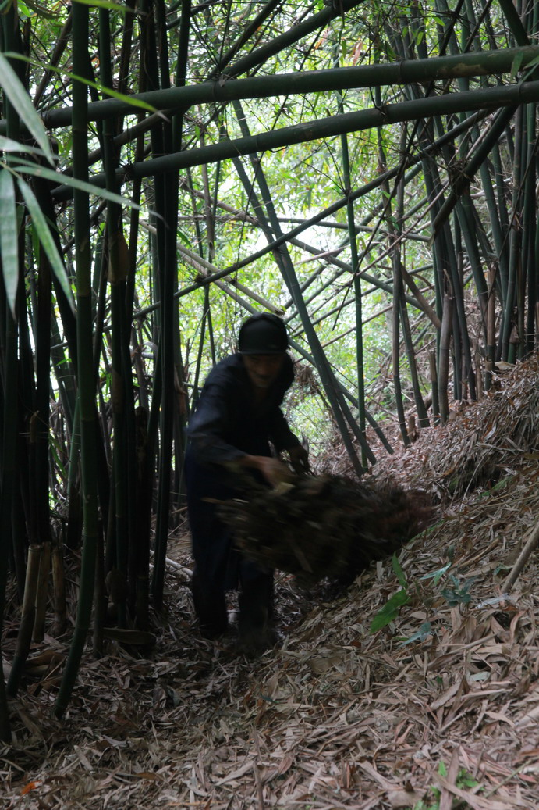
路遇84岁的老农，正在清理竹林中的枯枝和游人丢弃废品

Slide 47
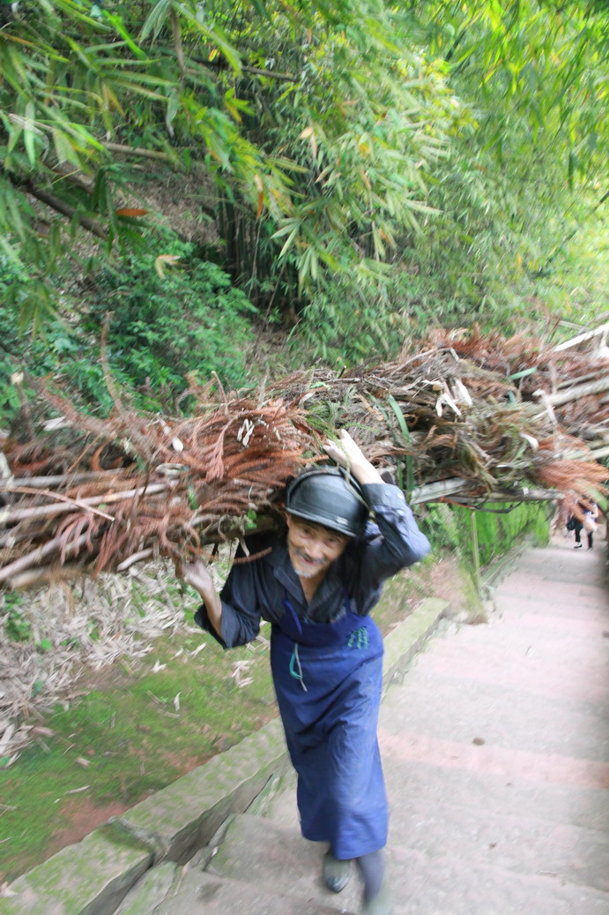
背上山去处理

Slide 48
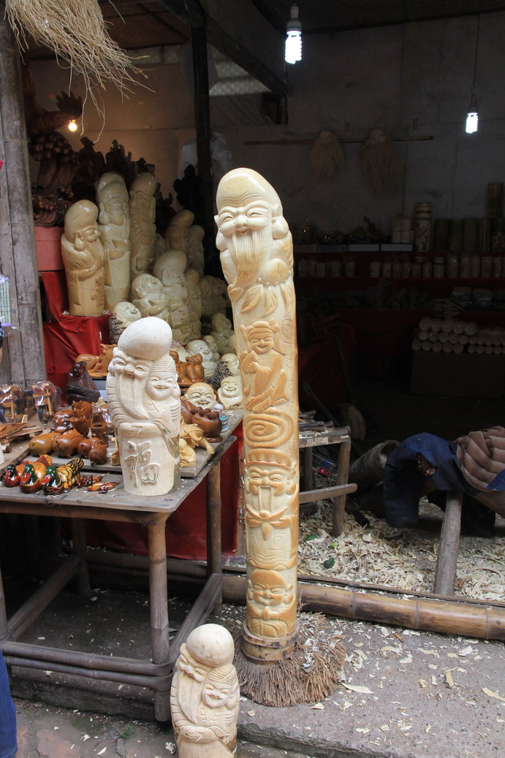
就地取材加工的竹制工艺品

Slide 49
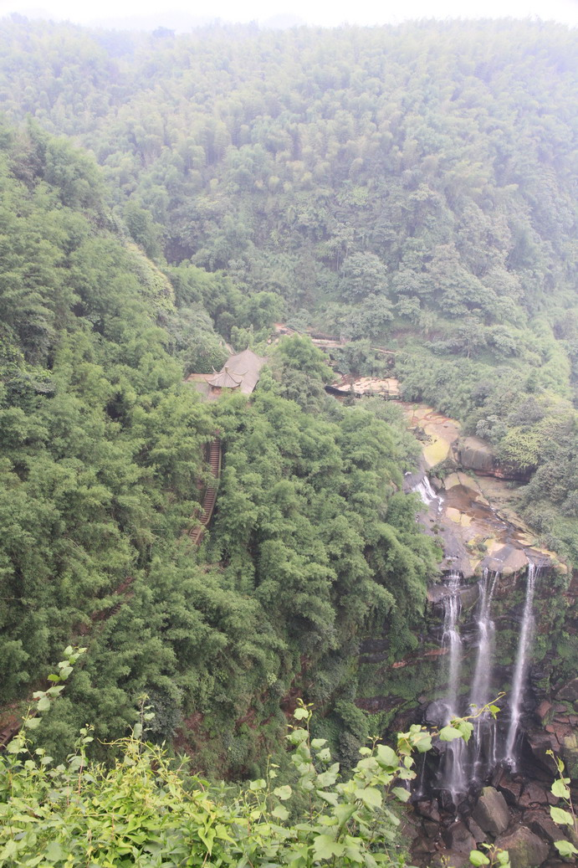
在出口处的观瀑亭上再看一次七彩瀑

Slide 50
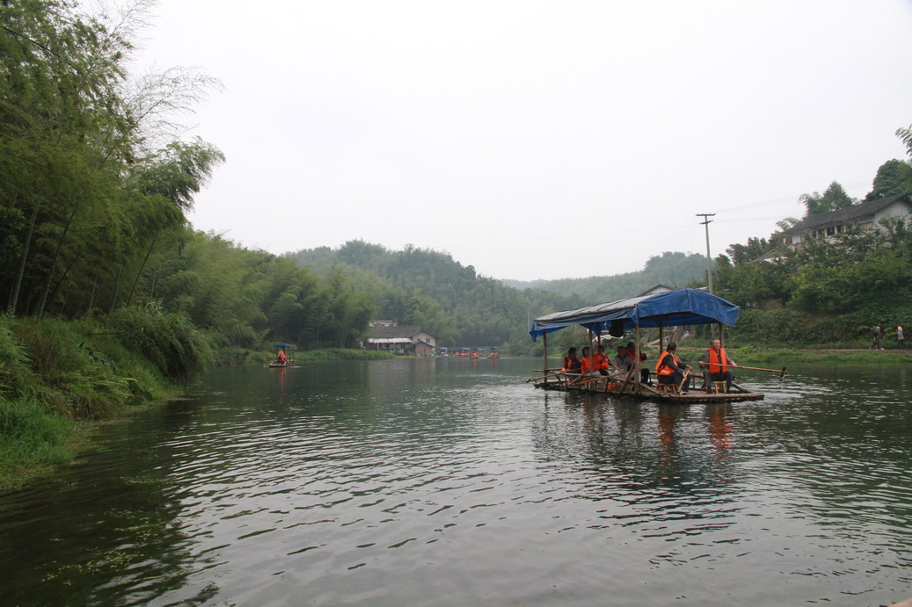
山顶湖泊竹筏“自驾”游

Slide 51
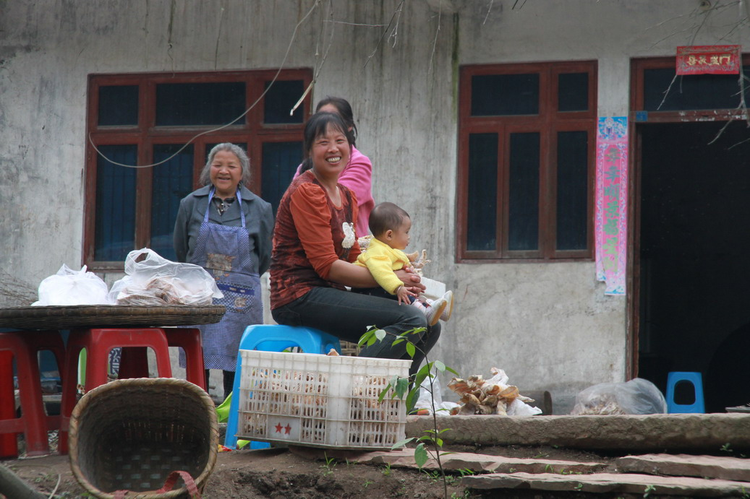
湖畔人家

Slide 52
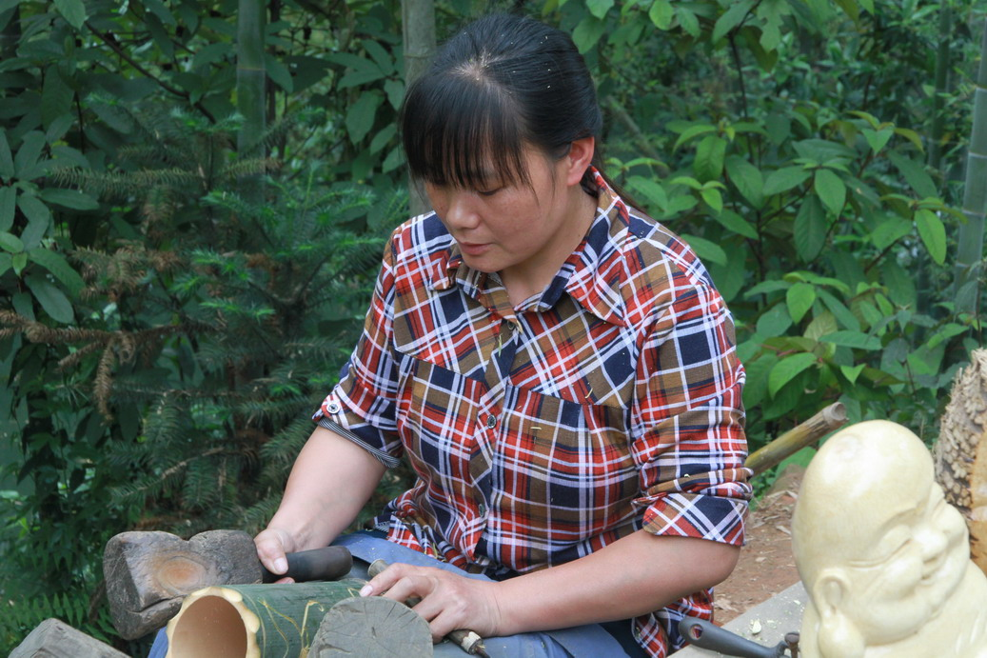
竹雕艺人

Slide 53
乘缆车下山

Slide 54
缆车上近距离观看竹林

Slide 55
竹林中偶有杂树

Slide 56
能在竹林下阴暗处生长的植物

Slide 57
李庄古镇，同济大学理学院旧址

Slide 58
同济大学校本部及四个学院旧址

Slide 59
古镇街道

Slide 60
清初古建筑原貌

Slide 61
小巷深深，古迹仍然

Slide 62
长江石

Slide 64
李庄，亲近长江水

Slide 65
完

